Slide 1
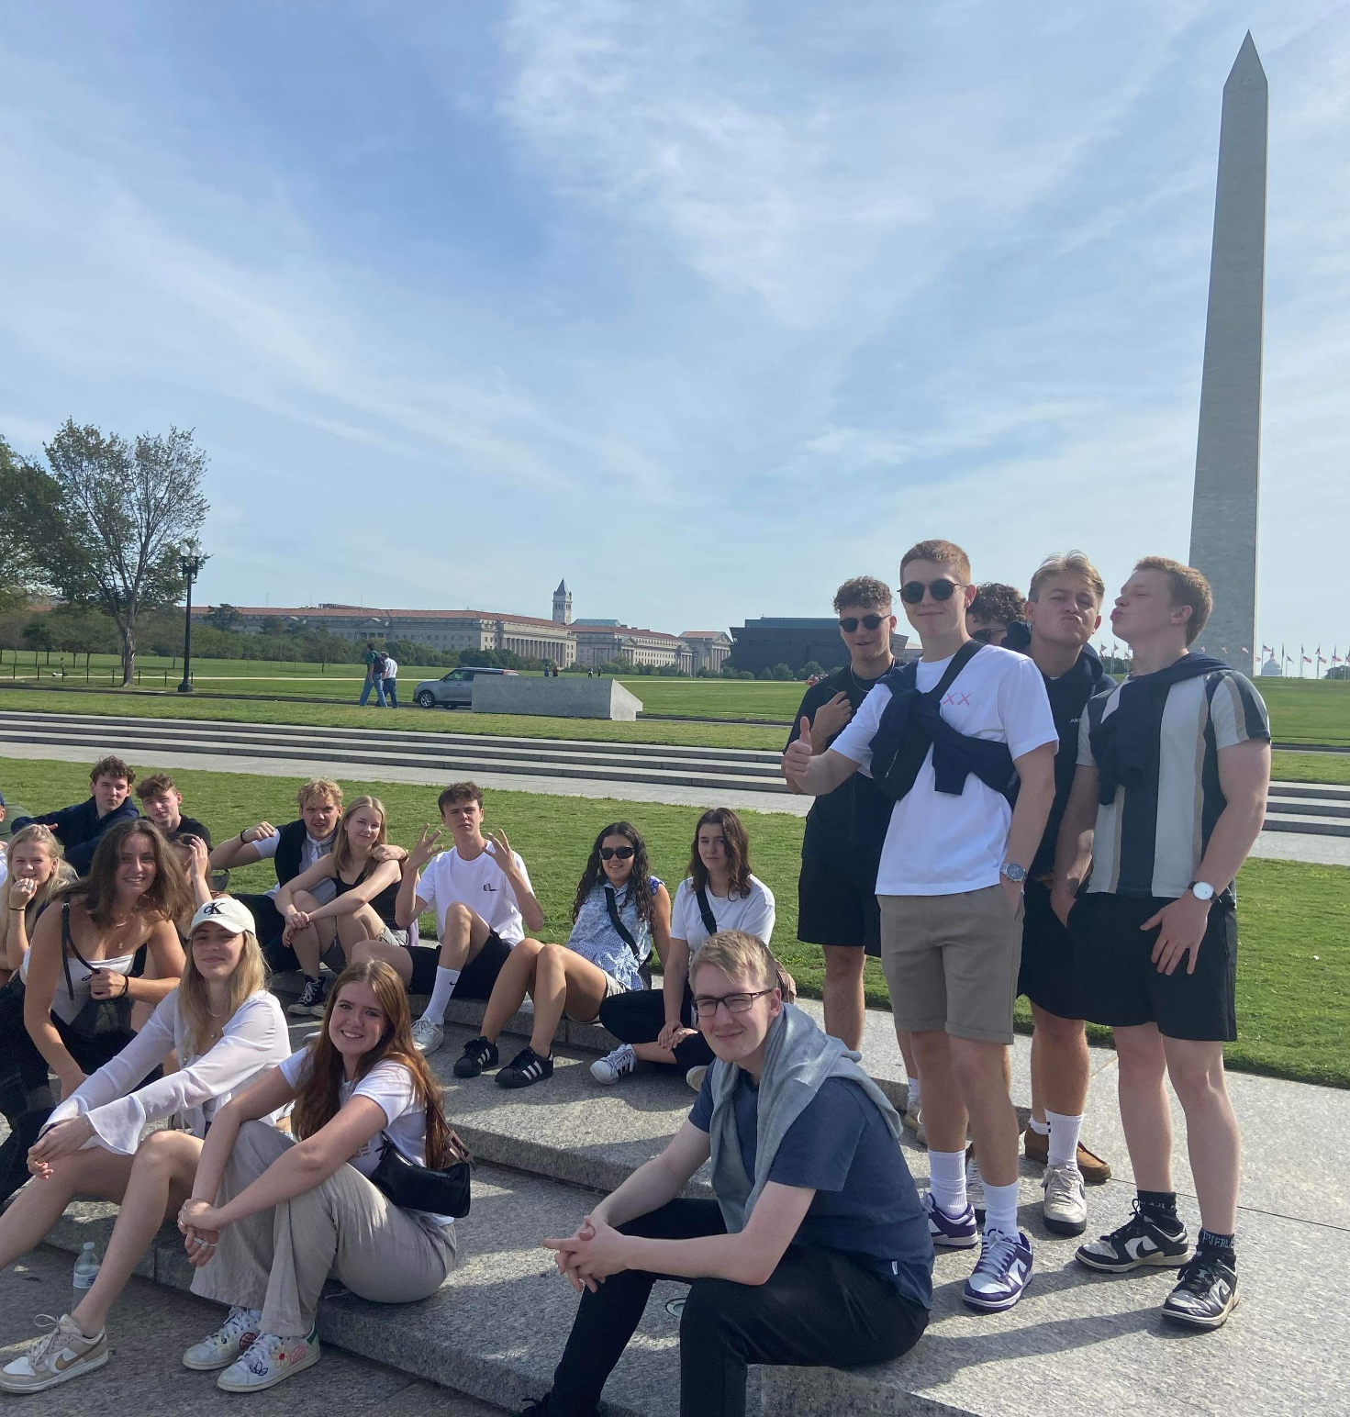
Frivillige studieture
- efterår 2025

Slide 2
Overblik over studieture på KHS
- frivillige ture i efteråret 3.g
1g
2g
3g
Introtur DK
Studietur Europa/SO2
Frivillig studietur/SO5
Ca. 8000kr.
Ny betaling

Slide 3
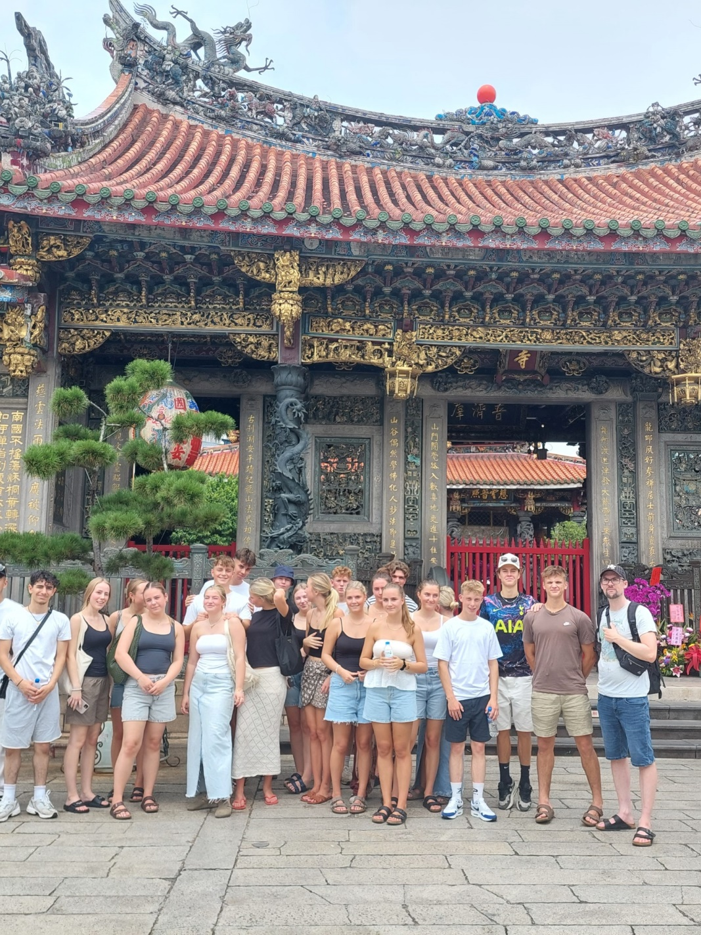
Frivillige studieture i 3.g
Alle frivillige ture i efteråret 2025 har sprogfag tilknyttet
Turene udbydes på tværs af stamklasser
  Du kan ønske at rejse sammen med en ven
SO5 afvikles i forbindelse med turene
Skolen har opstillet min/max-deltagerantal på de forskellige ture pga homestay, sprogskoler samt besøg på virksomheder og skoler

Slide 4
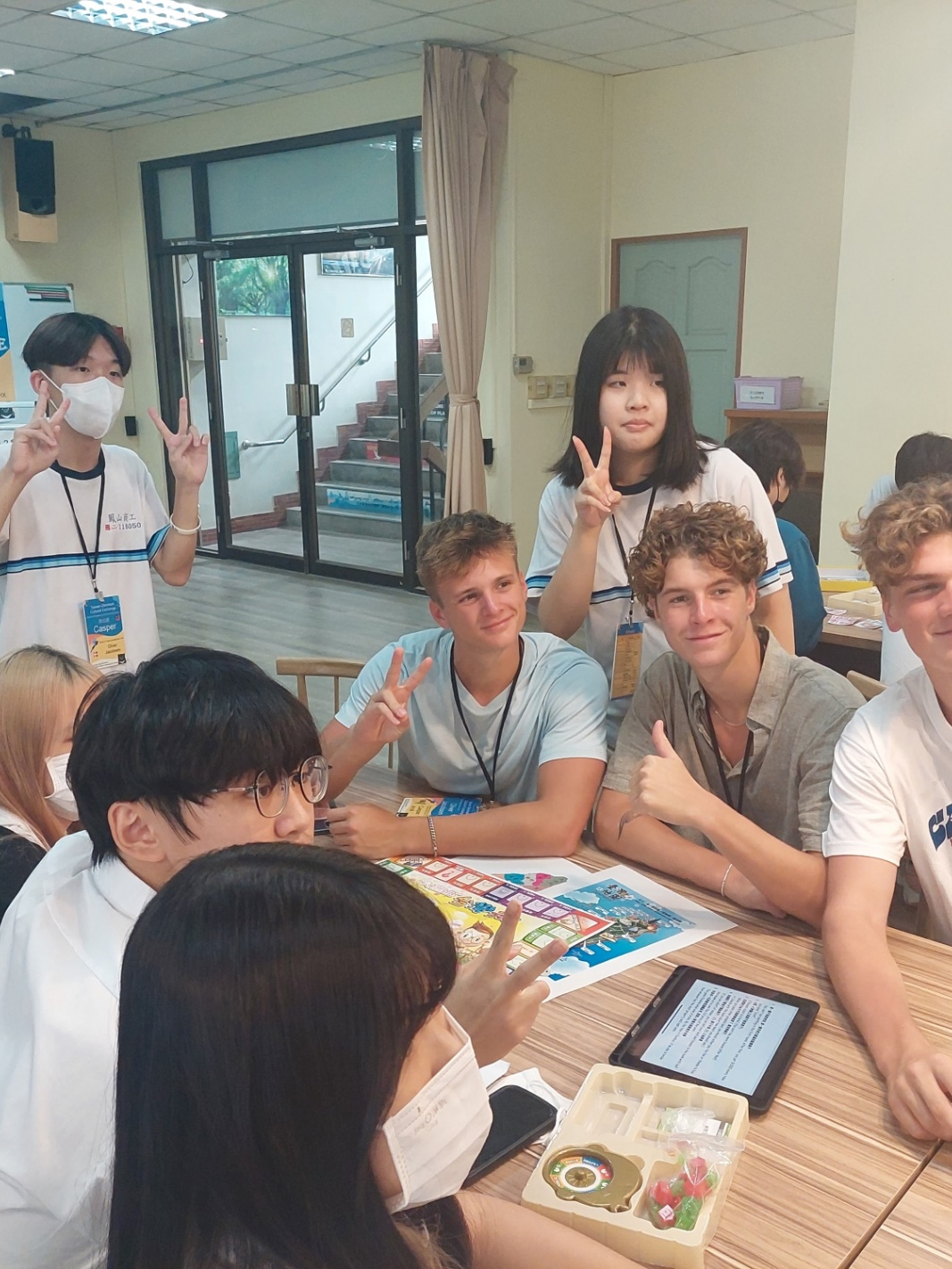
Hvor går turene hen?
Skotland (engelsk) ca. 5 dage/6.500kr
Spanien (spansk) ca. 5 dage/6.500kr
Østrig (tysk B + A) ca. 5 dage/6.500kr
Frankrig (fransk) ca. 5 dage/6.500kr
Taiwan (kinesisk) ca. 12 dage/ 15.000kr
USA (engelsk) ca. 12 dage/16.500kr.
Jeres sproglærere vil i de næste par uger fortælle jer om indholdet på turene i fagmodulerne ☺

Slide 5
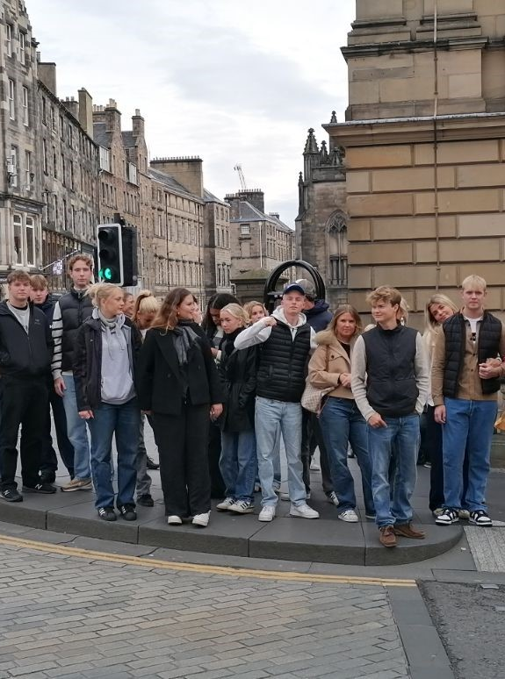
Betingelser for 2025-turene
Elever med sprogfaget har fortrinsret til hhv. Spanien, Taiwan, Østrig, Frankrig
Altid skole- og virksomhedsbesøg
Homestay i Taiwan obligatorisk
Man kan IKKE rejse både på Erasmus og på lang studietur
Min/max antal:
  Skotland, Edinburgh: min. 17/max 40 elever
    Evt. en ekstra destination, hvis mange tilmeldte
  Spanien, Barcelona; min. 17/max 40 elever
    Evt. en ekstra destination, hvis mange tilmeldte
  Frankrig, Lyon; min. 10/max 40 elever
  Østrig, Wien; min. 10/max 40 elever
  Taiwan: min. 15/max 25 elever
  USA: min. 15/max 30 elever

Slide 6
SO5-forløb i 3.g i efteråret 2025
Lang tur
SO-intro
Rejse/SO
Kort tur
SO-intro
Fremlæggelser
Hjemme
SO hjemme
SO-intro
SO hjemme
1 skrivedag + afl
Rejse/SO
1 skrivedag + afl.
Fremlæggelser
Rejse/SO
1 skrivedag + afl
SO hjemme
Fremlæggelser
Erasmus
medio uge 41- medio uge 43

Slide 7
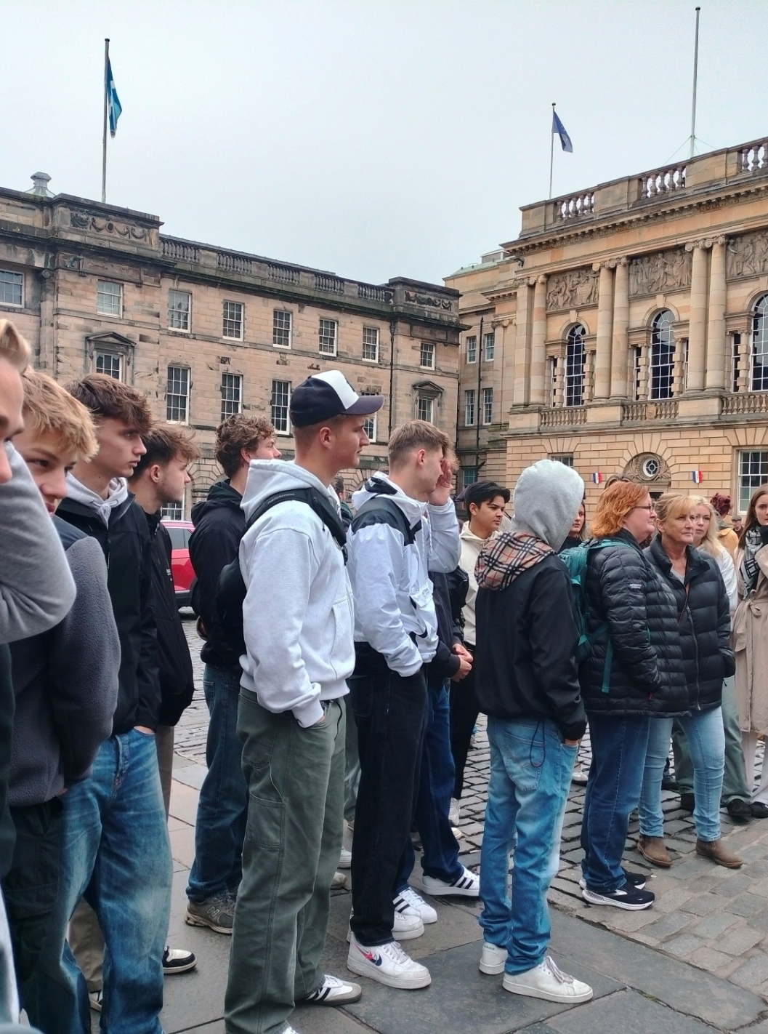
Tilmelding: deadline 2. december
Link ligger på KHS-hjemmesiden
Tilmeldingen er først gældende, når du har betalt 1. rate gennem SafeTicket – åbner slut-november
Ved tilmelding kræves navneoplysninger iflg pas
Bekræftelse sendes i e-boks midt i december
Kopi af pas uploades med sidste rate
Adfærdskodeks underskrives digitalt
Oversigt over ratebetaling ligger på KHS-hjemmesiden

